Slide 1
Приемка товаров в аптечных организациях
Федеральное государственное бюджетное образовательное учреждение
высшего образования «Красноярский государственный медицинский университет
имени профессора В.Ф. Войно-Ясенецкого»
Министерства здравоохранения Российской Федерации
Фармацевтический колледж
Выполнила: Белянина У.М.
Студентка группы 201.
Руководитель: Тельных М.А.
Красноярск, 2022

Slide 2
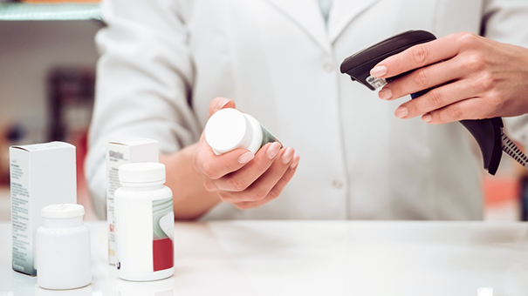
Под приемкой товара понимают проверку соответствия качества, количества и комплектности товара его характеристике и техническим условиям, указанным в договоре купли-продажи.

Slide 3
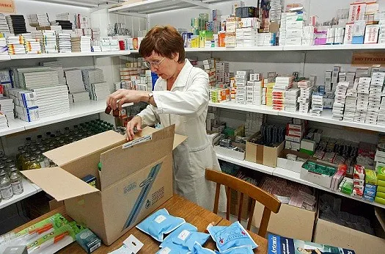
Цель приёмочного контроля в аптеке
Согласно приказу Минздрава России № 751н цель приемочного контроля заключается в предупреждении попадания в ассортимент аптеки недоброкачественных лекарственных средств и упаковочных материалов.

Slide 4
Нормативные документы
Помимо приказа № 751н, нормативными документами являются также Приказ Министерства здравоохранения РФ N 647н, Федеральный закон № 61-ФЗ, Приказ Минздрава России №646н.

Slide 5
Условия получения медикаментов в аптечной организации
Наличие действующего договора с поставщиком. Получение медикаментов от посторонних фирм не допускается;
Гарантия со стороны изготовителя, подрядчика, снабженца, что средства хранились и перевозились к месту продажи согласно правилам и рекомендациям;
Отсутствие явных признаков повреждения на упаковке, в том числе внутренней;
Наличие правильно подготовленной сопроводительной документации;
Официальный приказ о назначении ответственного лица за проведение приемочного контроля в аптеке, подписанный руководителем организации.

Slide 6
Сопроводительные документы
1.Товарная накладная – является основанием для приемки и оприходовании товара;
2.Счет-фактура – для оплаты товара и принятии к налоговому вычету суммы НДС. Регистрируется в бухгалтерии в книге покупок;
3.Протокол согласования цен;
4.Документы, удостоверяющие качество товара.

Slide 7
Проверка товара на качество соответствие требованиям по показателям:
«Описание»
«Упаковка»
«Маркировка»
проверка внешнего вида, цвета, запаха, срока годности
проверка целостности и соответствие
физико-химическим свойствам лекарственных средств
проверка соответствия маркировки первичной, вторичной и групповой
упаковки лекарственного средства
проверка мест

Slide 8
Лекарственные препараты, не подлежащие приемке
с истекшим сроком годности;
не соответствующие требованиям по качеству;
фальсифицированные ЛП;
без документов, подтверждающих их соответствие;
без товарно-сопроводительных документов и т.д.

Slide 9
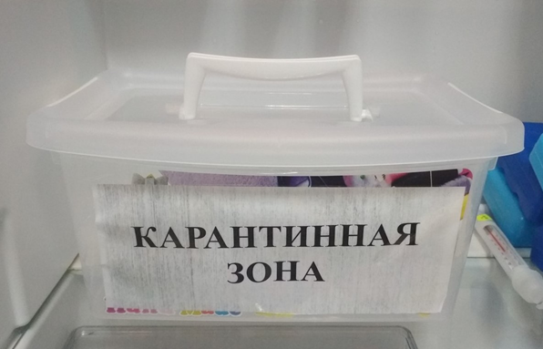
Действия материально-ответственного лица с лекарственными препаратами приемка, которых приостановлена
маркируются надписью «Забраковано при приемочном контроле»;
хранятся в аптеке изолированно в специально выделенных зонах: карантинной зоне до их идентификации (например ЛП без товарно-сопроводительных документов);
зоне хранения выявленных фальсифицированных, недоброкачественных, контрафактных ЛП, а также ЛП с истекшим сроком годности.

Slide 10
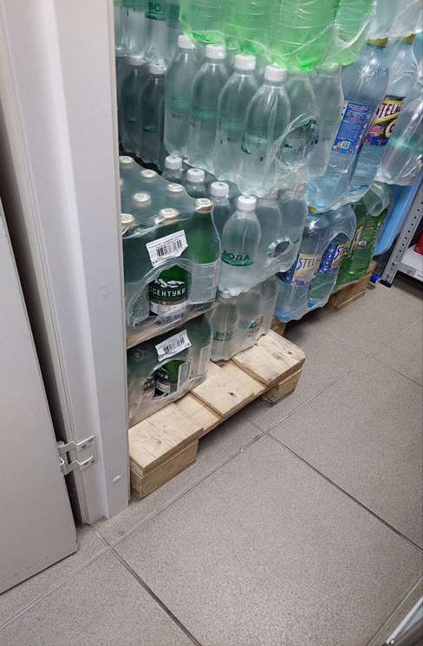
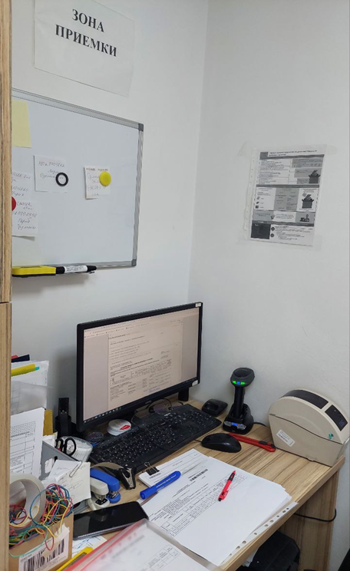
Зона приемки товара
В каждой аптеке должна быть оборудована зона приемки товара, оборудованная столом, поддонами. А также должен иметься СОП, регулирующий приемку товара.

Slide 11
СОП

Slide 12
Спасибо за внимание!

